Slide 1
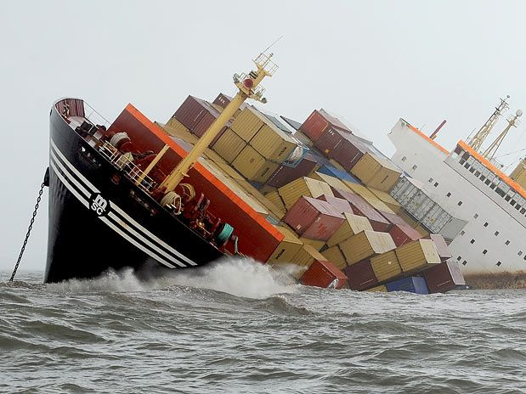
Logística Internacional
É preciso atenção!

Slide 2
Logística Internacional
Aula 4 – 3º
e 4º Log 2/9/14
Prof. Foster
skipperfoster@gmail.com

Slide 3
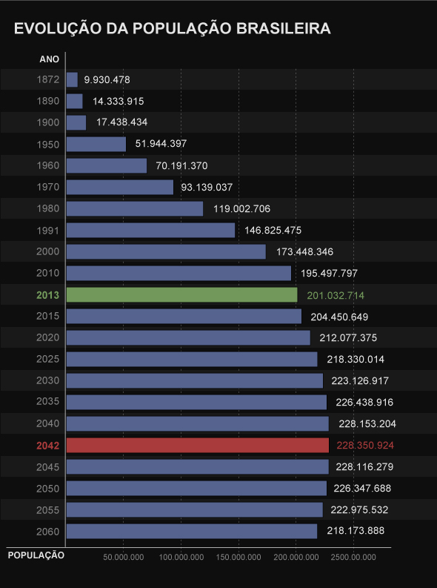
Logística – mobilidade urbana

Slide 4
Logística Internacional
Revisão da aula 3

Slide 5
Logística Internacional
Introdução - 2º semestre 2014
Comércio Internacional (continuação)
riscos cambiais
vendas
vendas por agenciamento
distribuição
fretes, transportes
embalagens
trâmites alfandegários

Slide 6
Logística Internacional
Introdução - 2º semestre 2014
Comércio Internacional (continuação)
Evolução, mudanças
Mudanças nas práticas de logística Int’l – segurança, regras alfandegárias, Tecnologia, meio-ambiente.
Novos requisitos: necessidade de entender Economia Int´l, TI, (RFID e IoT) meio-ambiente.
O surgimento de SCM nas indústrias.
Necessidade de comunicar-se e entender diferentes culturas.
http://www5.usp.br/14645/usp-desenvolve-projetos-ligados-a-internet-das-coisas/

Slide 7
Logística Internacional
Introdução - 2º semestre 2014
O profissional de Logística Int´l é um facilitador.
O enorme crescimento do Comércio exterior pós-guerra (fig. 1-1 pg.2) – grande impacto positivo na Economia Mundial; 2400% 1950-2005.
Nascem organizações visando facilitar o comércio = queda custos transportes e leadtime – crescente aceitação por produtos estrangeiros; crescem vendas externas.
Surgimento de organizações e tratados p/ aumentar/facilitar.

Slide 8
Logística Internacional
Introdução - 2º semestre 2014
Surgimento de organizações e tratados p/ aumentar/facilitar.
Bretton-Woods 1944 (aliados) – criam instituições Internacionais: FMI, GATT
FMI (Fundo Monetário Internacional)– 1945 sistema Int’l de pagtos e câmbio moedas estáveis.
GATT (General Agreement on Tariffs and Trade) -1948 – leva a redução dos II de 40% em 1947 p/ 4% em 2006 (média).
OMC (Organização Mundial do Comércio) – 1995 substitui o GATT – aplicar regras de livre-comércio. – Rodada Doha 2001 commodities (barreiras não-tarifárias, subsídios.

Slide 9
Logística Internacional
Introdução - 2º semestre 2014
Responsabilidades do Profissional de Logística Internacional: pg.01 cap.1
Transportes, modalidades, embalagem adequada, seguro, pagamentos s/riscos (hedging), documentação adequada, definir responsabilidades, formas adequadas de pagtos, follow-up, relatórios.

Slide 10
Logística Internacional
Introdução - 2º semestre 2014
Acordos Tratados Internacionais – crescimento do comércio Int`l. – objetivo: facilitar e apoiar o comércio Int´l e suas atividades.
Bretton-Woods – Jul 1944 – nascem:
FMI (Fundo Monetário Internacional) dez 1945 – sistema de pagtos. E taxa de câmbio ´moedas estáveis.
GATT (General Agreement for Tariffs and Trade) – 1948: diminuição impostos de I. de 40% p 4% de 1947 p 2006 em média.

Slide 11
Logística Internacional
Introdução - 2º semestre 2014
OMC (Organização Mundial do Comércio) jan 1995 – substitui o GATT – obj.: aplicar regras de livre-comércio. Rodada de Doha, 2001 – melhorar comércio commodities: diminuir barreiras não tarifárias e subsídios.

Slide 12
Logística Internacional
Introdução - 2º semestre 2014
Crescimento do Comércio Internacional – crescimento econômico, bem estar – surgem blocos econômicos.
Criação da moeda Euro – 1/1/2002 em 12 dos 25 países, tornando-se uma das moedas mais fortes do mundo.
Países que mais importam/exportam – políticas liberais de comércios, acordos de livre comércio com seus parceiros (blocos econômicos) ver Tabela 1-4 pg.5 cap.1

Slide 13
Logística Internacional
Introdução - 2º semestre 2014
Fatores Determinante do Comércio Internacional. (Vendas p/ países estrangeiros, compras de matérias-primas, etc)
Principais fatores: custo, concorrência, mercado e tecnologia.
Custos: diluir custos fixos c/ aumento de volume de produção/vendas. Ex.: indústria automobilística (ou expande ou é comprada); empresas c/ custos de desenvolvimento elevados (software) – Microsoft; suprimentos, energia e mão-de-obra: buscam países onde são mais baratos = Terceirização, Efeito Wal-Mart (p.7 defin.)
Países q. mais exportam – fig.1-2 p.6

Slide 14
Logística Internacional
Introdução - 2º semestre 2014
Fatores Determinante do Comércio Internacional. (Vendas p/ países estrangeiros, compras de matérias-primas, etc)
Principais fatores:
Concorrência: qdo. 1 concorrente investe em 1 determinado país, incentiva o outro concorrente a fazer o mesmo para não perder mercado.

Slide 15
Logística Internacional
Introdução - 2º semestre 2014
Fatores Determinante do Comércio Internacional. Principais fatores:
Fatores de Mercado: interesses dos consumidores se tornam cada vez mais globais, com a expansão do turismo; seus gostos e preferências quase uniformes pelo mundo; fazer com q clientes encontrem seus produtos em qualquer lugar do mundo; ex.: Mcdonald´s, Kodak
Aumentando o grau de conhecimento dos consumidores, aumenta o consumo de produtos ainda não familiarizados. Ex.: vinhos

Slide 16
Logística Internacional
Introdução - 2º semestre 2014
Fatores Determinante do Comércio Internacional. Principais fatores:
Fatores Tecnológicos: difusão da informação se tornando universal = consumidores estão mais familiarizados com produtos.
Pode-se comprar qualquer produto de qualquer lugar.
Páginas na Internet atraem consumidores de todas as parte do mundo

Slide 17
Logística Internacional
Introdução - 2º semestre 2014
Teorias do Comércio Internacional
Vantagem Absoluta (Adam Smith) p.10 – qdo um determinado país produz determinada mercadoria a custos inferiores que o nosso, melhor comprar deste país ao invés de produzir.
Princípio – cada nação compra da outra aquilo que a outra, produz mais eficientemente: custos de energia, mão-de-obra e recursos.
Ex.: França 20 mil lts. vinho e 2 máquinas: Alemanha 15 mil lts. Vinho e 3 máquinas; França vantagem absoluta no vinho e Alemanha em máquinas. (mesmo custo de mão de obra)

Slide 18
Logística Internacional
Introdução - 2º semestre 2014
Teorias do Comércio Internacional
Vantagem comparativa (David Ricardo) p.11 – nações fazem negócios entre si desde que umas possam produzir certas mercadorias de modo relativamente mais eficiente que outras.
Princípio – GB 5 equiptos. e 25 tons trigo; BR com mesma qtde. de mão de obra, 3 equiptos. e 21 tons de trigo: GB goza de vantagem absoluta em ambos portanto não há comércio????
Sim: GB tem vantagem comparativa em equptos e BR em trigo.

Slide 19
Logística Internacional
Introdução - 2º semestre 2014
Teorias do Comércio Internacional
Vantagem comparativa:
Vantagem comparativa: Para GB produzir 25 tons de trigo precisa sacrificar 5 equiptos.; logo, 1 equipto.=5 tons. Trigo.
O BR para produzir 21 tons de trigo precisa sacrificar 3 equiptos.; logo 1 equipto. = 7 tons de trigo.
Portanto GB vende equiptos para BR em troca de trigo.

Slide 20
Logística Internacional
Introdução - 2º semestre 2014
Teorias do Comércio Internacional
Teoria da Dotação de fatores: (comparação de eficácias) – mão de obra, energia, uso da Tecnologia, etc.
Um país tem vantagem comparativa em relação a outro se naturalmente dotado de maior abundância de um dos fatores econômicos de produção.
Custos iguais mas eficiências diferentes em função da Tecnologia, p.e..

Slide 21
Logística Internacional
02/09/14
SCM Internacional
Importante que o profissional de Logística entenda as responsabilidades da área e suas interações com demais áreas e funções.
Logistike, a arte de calcular (do grego)
A criação da Gestão da Cadeia Internacional de Suprimentos é bem recente.
Decorre principalmente dos efeitos cada vez mais presentes da Globalização, com início no pós 2ª Guerra Mundial

Slide 22
Logística Internacional
02/09/14
SCM Internacional
Logística é de origem militar – levar e distribuir mantimentos, armamentos e soldados
Logística ganha cada vez mais importância com a preocupação de leadtime = encurtar o tempo de trânsito: rapidez nos transporte ganha cada vez mais importância.
Containers mudam o conceito de logística internacional: mais rapidez e eficiência

Slide 23
Logística Internacional 02/09/14
SCM Internacional
Foco no prazo, rapidez, e redução de estoques (dinheiro imobilizado) em função dos níveis de investimentos; taxas de juros altos
Foco aumenta = foco na satisfação do cliente
Foco de estoques estáticos para estoques móveis (mercadorias em trânsito)
Surgem as ferramentas de Produção: MRP=Materials Requirement planning

Slide 24
Logística Internacional 02/09/14
SCM Internacional – Foco na satisfação do Cliente
Surgem as ferramentas de Produção (continuação):MRP II – Manufacturing Resources Planning – permitem o processo de fabricação just-in-time (Boeing) – 1990
Ver definições dos processos pg. 21 PLT 392.
Satisfação do Cliente passa a ser a principal preocupação dos profissionais de Logística: remessa completa, exata, embalagem, sem danos e prazo.

Slide 25
Logística Internacional 02/09/14
SCM Internacional
Logística e Gestão da Cadeia de Suprimentos – (Supply Chain Management)
Logística = parte da SCM que planeja, implementa e controla o fluxo bidirecional eficiente e efetivo, além do armazenamento de mercadorias, serviços e informações – do ponto de origem ao ponto de consumo; fig. 2.1 pg. 24
foco voltado às atividades físicas: transporte, embalagens, etc.

Slide 26
Logística Internacional
02/09/14
SCM Internacional
SCM – Gestão da Cadeia de Suprimentos:
3 conceitos diferentes mas que levam ao mesmo fim. Fig. 2.2. pg. 24: Inclusivista, Evolucionista e Interseccionista.
Mudança de foco: do interno, nos processos da empresa para externo que inclui todos os stakeholders.
SCM Internacional – inclusão de elementos do ambiente Internacional
Ênfase na criação de processos e estratégias internas.

Slide 27
Logística Internacional 02/09/14
SCM Internacional
SCM Internacional – tem sua natureza essencialmente Global
A maioria das empresas terceirizam um percentual de sua produção no exterior ou vendem para clientes localizados no exterior.
A terceirização ocorre em larga escala por todo o mundo. (Vantagens comparativas, competitivas)
A fig. 2.3 pg. 26 mostra a interação entre Logística, Logística Internacional e SCM.

Slide 28
Logística Internacional
SCM Internacional
AULA 4
02/09/14
USD – 2,24

Slide 29
Logística Internacional aula4 – 02/09/14
SCM (continuação)
Elementos de Logística Internacional - pg.27 2-5
O ambiente: Língua e cultura e ambiente físico da logística
Transportes mais complexos: distâncias, documentação, tempo de trânsito maior
Número de intermediários envolvidos: bancos, seguradores, fretadores, agentes do governo, diferentes exigências e burocracia.
Riscos mais significativos; embalagens, manuseio.

Slide 30
Logística Internacional aula4 – 02/09/14
SCM (continuação)
Elementos de Logística Internacional - pg.27 2-5
Estoques – são gerenciados de maneira diferente – riscos de atrasos – estoques de segurança
Aprimoramento do just in time.
Gerenciamento de estoques mais complexos e mais relevante em f. de estratégia e finanças.
Site sobre gerenciamento de estoques (em Inglês)

Slide 31
Logística Internacional aula4 – 02/09/14
SCM (continuação)
Elementos de Logística Internacional - pg.27 2-5
Importância Econômica da Logística:
PIB USA em logística = de 8,5% para 9,5% 2004 e 2009
Redução dos níveis de estoques (USA) de 24% do PIB em 1981 para 14,’% em 2004 = desregulamentação e aumento do uso de containers.
Importância Econômica da Logística Internacional – 15% do volume de comércio Internacional = USD 19 tri e 5% governos (1/3)

Slide 32
Infraestrutura Logística Internacional
Capítulo 3
Infraestrutura é tudo
Infraestrutura de Transportes
Infraestrutura portuária – calado – passagens e pontes
Gruas
Operações portuárias – horário de funcionamento, legislação trabalhista, sindicatos
Armazéns – capacidade, horários, tipo, segurança, clima.
Catálogo Ports of the World (pg. 36 tabela 3-1)
Capacidade portuária

Slide 33
Infraestrutura Logística Internacional
Capítulo 3
Infraestrutura de Transportes
Infraestrutura de canais e Vias navegáveis
Canal de Suez
Canal do Panamá
Canal da Mancha
Canal de Bósforo (Turquia)
Canal de São Lourenço (Grandes Lagos USA)
Infraestrutura aeroportuária
Intermodalidade e multimodalidade

Slide 34
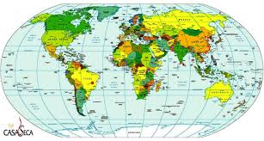
Infraestrutura Logística Internacional
Capítulo 3

